Slide 1


Trasplante autólogo de células hematopoyéticas en Diabetes Mellitus tipo 1
Dr. David Gómez Almaguer
Jefe del Servicio de Hematología
Hospital Universitario “José E. González”

Slide 2
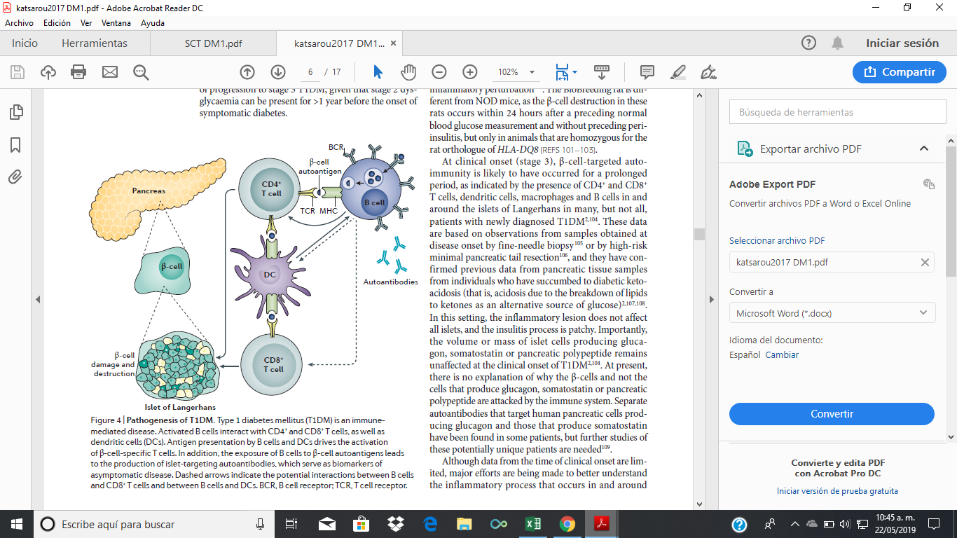
Diabetes Mellitus tipo 1 es una enfermedad autoinmune causada por la destrucción de células β productoras de insulina en el páncreas.
El tratamiento estándar consiste en insulina de por vida y en casos raros y graves trasplante de islotes.
Nat Rev Dis Primers. 2017 Mar 30;3:17016.
Diabetes. 2009 Oct;58(10):2175-84. doi: 10.2337/db09-0476.

Slide 3
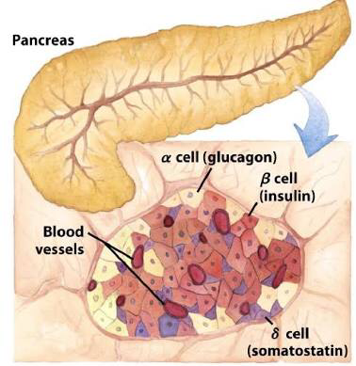
El reemplazo de insulina no siempre confiere la regulación metabólica necesaria para evitar complicaciones.
La preservación de la secreción de insulina se ha convertido en una diana terapéutica y la intervención precoz es crítica.
J Clin Endocrinol Metab press.endocrine.org/journal/jcem

Slide 4
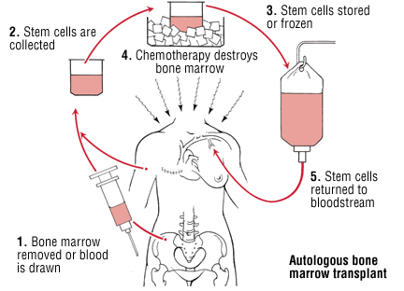
El trasplante autólogo de células madre hematopoyéticas (HSCT) ha sido llevado a cabo en las enfermedades autoinmunes, utilizando el principio de "reinicio inmunológico"

Slide 5
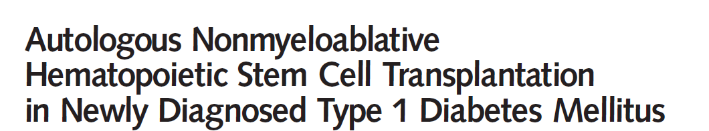
Movilización con CFM (2,0 g/m2) y factor estimulante de colonias de granulocitos (10 μg/kg por día)
Acondicionamiento con CFM (200 mg/kg) y ATG rábica(4,5 mg/kg).
15 pacientes, rango de edad de 14 a 31 años.
JAMA. 2007 Apr 11;297(14):1568-76

Slide 6
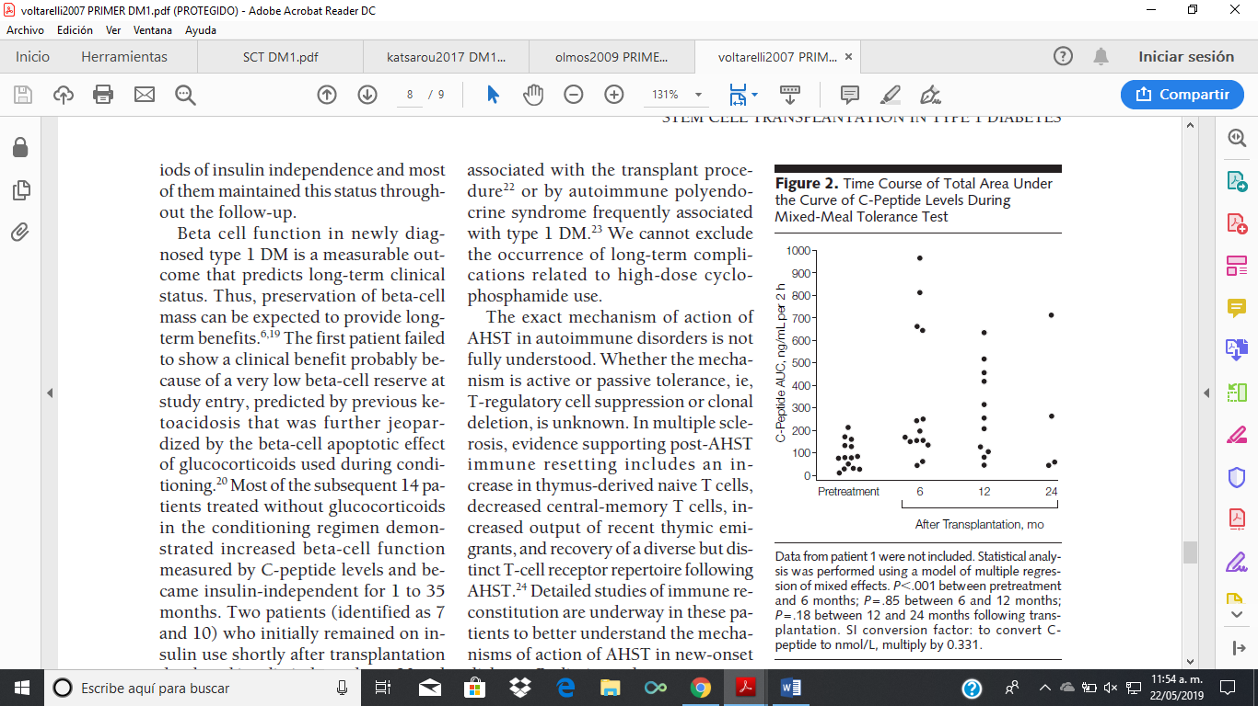
Seguimiento de 7 a 36 meses, 14 quedaron libres de insulina.
Los anticuerpos anti-glutámico ácido descarboxilasa, disminuyeron después de 6 meses y se estabilizaron a los 12 y 24 meses.
HbA1c se mantuvieron <7% en 13 de 14 pacientes.
No hubo Mortalidad
JAMA. 2007 Apr 11;297(14):1568-76

Slide 7
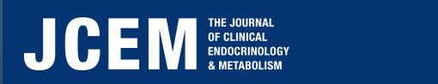
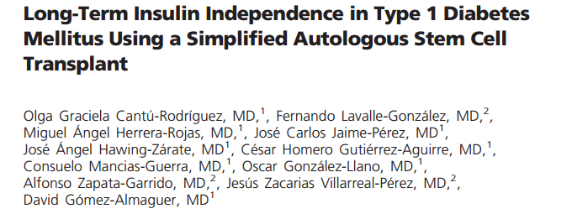
Factores de inclusión
DM1
8 – 25 años
Anticuerpos anti-GAD
Péptido C >1ng/mL
<3 meses del diagnóstico
J Clin Endocrinol Metab press.endocrine.org/journal/jcem

Slide 8
Marcadores metabólicos post-trasplante.
Media de seguimiento: 34 meses.
Péptido C mostró un incremento en 6 meses en el grupo con respuesta completa.
Anticuerpos anti-GAD disminuidos un 92% .
HbA1c
Respuesta completa | Respuesta parcial | No respuesta
8.6 a 6.8% Reducción 26% En la última evaluación: HbA1c debajo de 7. | 7.9 a 7.0% Reducción 11.4% | En la última evaluación 3 pacientes mostraron un aumento arriba de 7.
En los tres grupos se encontró una reducción de 0.87% en los primeros 3 meses, 1% en el mes 6 y 1.6% en el último seguimiento.

Slide 9
La presencia de bajos títulos de IA2 estuvo asociada con una mejor respuesta.
El grupo con respuesta completa tenía los títulos más bajos.
7 pacientes (44%)
  5 al tercer mes
    1 la primera semana postrasplante.
  2 al 11° y 12° mes postrasplante.
Insulino independencia.
Respuesta completa
Respuesta parcial
No respuesta
6 pacientes (37%)
La dosis de insulina fue reducida un 46%
3 pacientes (19%)
La dosis de insulina incrementó un 67%
No se encontró asociación entre el número de CD45+ Y CD34+ con el grado de respuesta.

Slide 10
En la última evaluación
Respuesta completa
Respuesta parcial
No respuesta
  7 pacientes continuaron sin insulina
  HbA1c de 6% o debajo.
  HbA1c entre 5.8 – 6.2%
En el grupo control se encontró un aumento progresivo del requerimiento de insulina, similar a lo visto en los tres pacientes en el grupo de no respuesta.

Slide 11
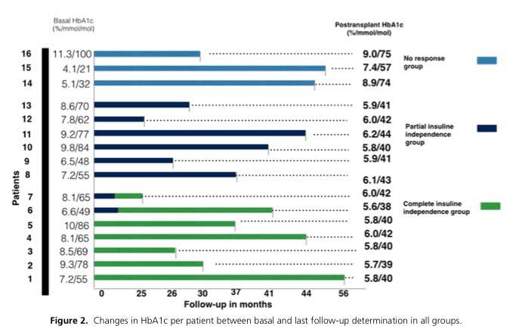

Slide 12
Procedimiento en pacientes como parte de un protocolo
Clínica cercana disponible 24/7 con capacidad de cubrir cualquier necesidad médica de los pacientes
Centro médico con experiencia en trasplantes extra hospitalarios
Trasplante
Extra hospitalario
Régimen:
Fludarabina + dosis bajas de ciclofosfamida
Se reducen costos
Disminución de riesgo de infecciones nosocomiales

Slide 13
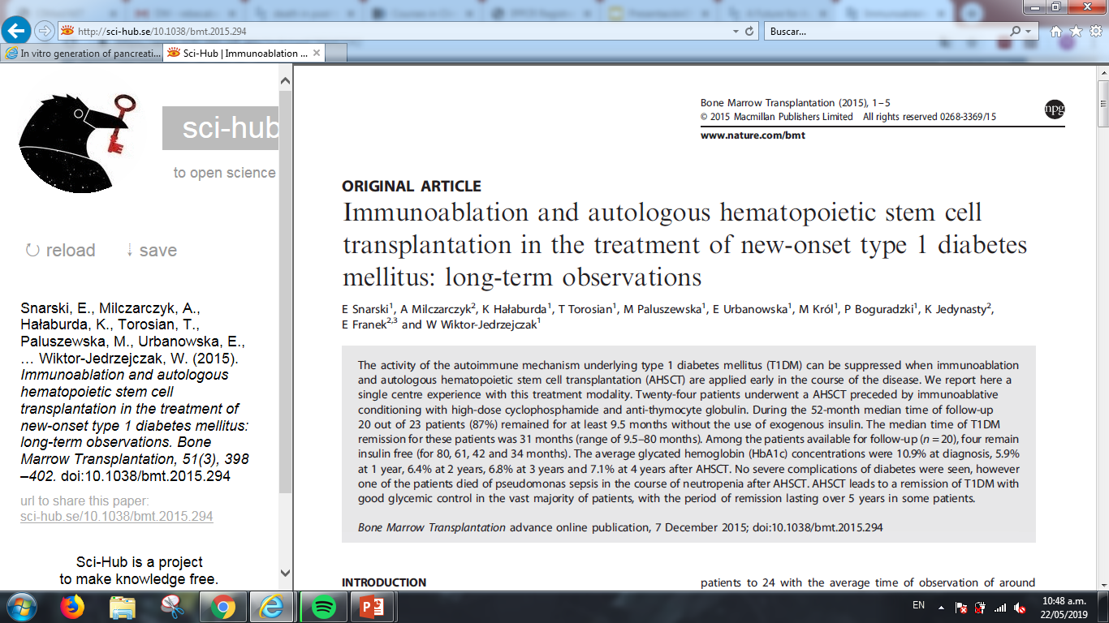
Experiencia de un Centro en Polonia
24 pacientes recibieron TCH Autólogo
Acondicionamiento inmunoablativo, dosis altas de CFM y ATG
20 de 23 pacientes (87%) continuaron por al menos 9.5 meses sin necesidad de insulina exógena
Mediana de duración de remisión fue 31 meses (9.5 - 80 meses)
4 pacientes continuaban en remisión al momento de la última visita de seguimiento, mientras que el resto regresó a sus dosis de insulina previas, en un promedio de 5 años post-TCH

Slide 14
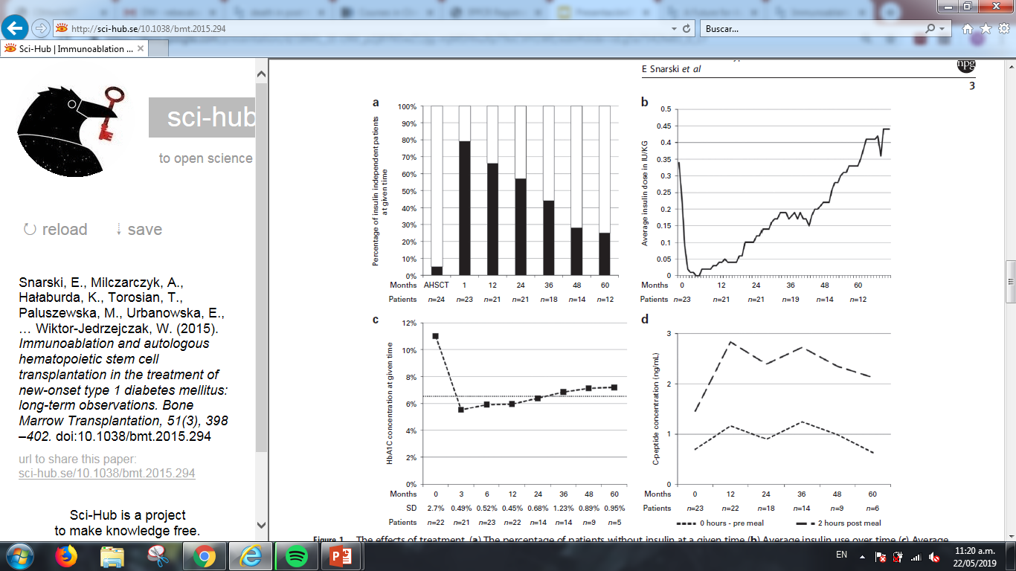
No se observaron complicaciones severas de diabetes.
Un paciente murió de sepsis por pseudomonas durante el período neutropénico post-TCH.

Slide 15
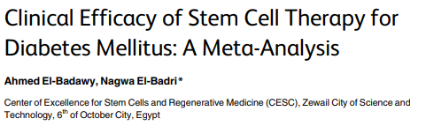
Base de datos de 22 ensayos clínicos.
524 pacientes.
Diferencias en tipo y fuente de infusión celular.
El TCH puede representar un tratamiento seguro y eficaz para pacientes seleccionados con DM1
El mejor resultado terapéutico: terapia de células madre hematopoyéticas para DM1.
El resultado más pobre: sangre de cordón umbilical para DM1.
PLoS One. 2016 Apr 13;11(4)

Slide 16
TERAPIAS EN DIABETES TIPO 1:
Sangre del cordón umbilical.
Células madre mesenquiales del cordón umbilical.
Células madre hematopoyéticas.
Células madre mesenquimales de médula ósea.
TERAPIAS EN DIABETES TIPO 2:
Sangre del cordón umbilical.
Células madre mesenquimales del cordón umbilical.
Terapia celular monuclear de médula ósea.

Slide 17
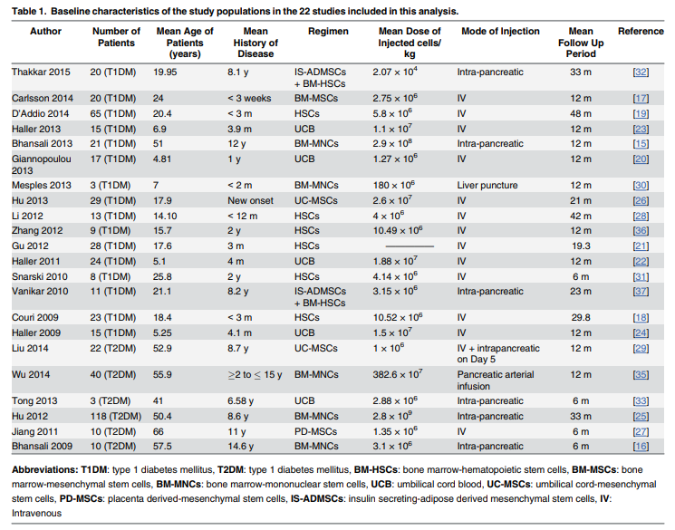

Slide 18
Conclusión
Este método debe seguir estudiándose con una cohorte más amplia e incluyendo un grupo control, ya que parece ser capaz de cambiar la historia natural de la DM1.

Slide 19
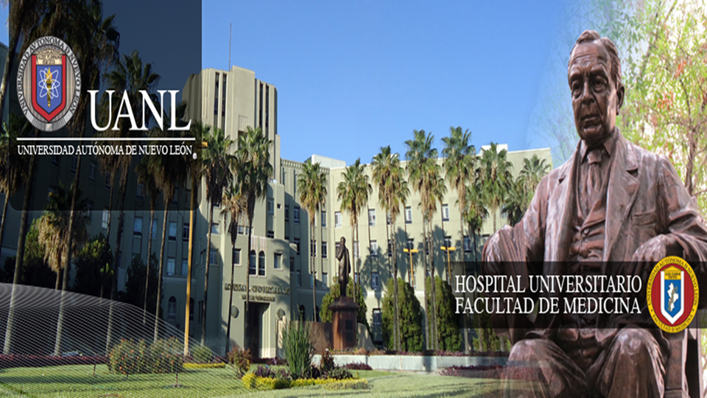
Gracias

